Slide 1
Hooxi - CMS
운수사 고객관리를 위한 툴로 관련된 데이터 처리만 진행 한다.
개발실에서 DB 를 가져가서 차후 고도화 가능할 수 있게 한다.
고객사 영업 관리 현황과 이슈 사항에 중점을 둔다.

Slide 3
고객사 대시 보드
시스템 접속 시 노출되는 메인 화면으로, 핵심 지표와 개인별 당일 업무 현황 파악.
React에서 카카오톡 채널 상담 기능 구현
https://velog.io/@cjw4032/React%EC%97%90%EC%84%9C-%EC%B9%B4%EC%B9%B4%EC%98%A4%ED%86%A1-%EC%B1%84%EB%84%90-%EC%83%81%EB%8B%B4-%EA%B8%B0%EB%8A%A5-%EA%B5%AC%ED%98%84-304m9pb4
카카오톡 비즈니스 채널과 상담톡 준비
https://help.matrixcloud.kr/hc/ko/articles/9163813334671-%EC%B9%B4%EC%B9%B4%EC%98%A4%ED%86%A1-%EB%B9%84%EC%A6%88%EB%8B%88%EC%8A%A4-%EC%B1%84%EB%84%90%EA%B3%BC-%EC%83%81%EB%8B%B4%ED%86%A1-%EC%A4%80%EB%B9%84

Slide 4
고객사 마스터 – 데이터베이스 스키마 정의
테이블 물리명 | 테이블 논리명 | 핵심 역할 및 설명
tb_client | 고객사 마스터 | 법인 정보, 연락처, 계약 상태 등 CRM 기본 데이터 관장
tb_asset | 통합 자산 마스터 | 차량/설비 제원, 관제 연동 여부 및 외부 기관 API 인증 계정 통합 관리
tb_activity_history | 컨택 및 활동 이력 | 타임라인 기반 상호작용 기록, 리텐션 단계, 이슈 상태 추적
tb_project | 프로젝트 마스터 | 묶음 감축 사업의 진행 상태, 인증 기간, 예상 발급일 기준 데이터
tb_project_client_map | 프로젝트 정산 매핑 | 사업별 참여 고객사의 배분율, 성공 보수율, 개별 예상 정산 금액 추적

Slide 5
고객사 마스터 – (tb_client)
고객사의 기본 정보와 계약 상태를 중앙에서 관리하는 최상위 테이블.
물리명 | 논리명 | 데이터 타입 | 필수 | 설명
client_id | 고객사 식별자 | VARCHAR(50) | Y | 기본키 (PK)
client_type | 고객사 구분 | VARCHAR(20) | Y | TRANSPORT(운수사) 또는 FACILITY(건물/농장)
company_name | 고객사명 | VARCHAR(100) | Y | 법인명 또는 상호명
biz_reg_no | 사업자등록번호 | VARCHAR(20) | Y | 하이픈 제외 숫자
region | 지역(권역) | VARCHAR(20) | N
address | 사업장 주소지 |  | Y
ceo_name | 대표자명 | VARCHAR(50) | Y
ceo_contact_phone | 대표 연락처 | VARCHAR(20) | Y
ceo_contact_email | 대표 이메일 | VARCHAR(100) | N
main_contact_name | 주 담당자명 | VARCHAR(50) | Y
main_contact_phone | 주 담당자 연락처 | VARCHAR(20) | Y | 카카오톡 연동 시 매핑 기준 데이터
main_contact_email | 주 담당자 이메일 | VARCHAR(100) | N | AI 메일 문구 작성 및 발송
contract_status | 계약 상태 | VARCHAR(20) | Y | ACTIVE(진행), HOLD(보류), END(종료)
contract_date | 계약 일자 | DATETIME | N | 계약 일자를 통해 주기 관리
keyman | 주요 결정권자 | VARCHAR(50) | N | 업무 관련 결정권자 기록
manager_id | 내부 담당 PM | VARCHAR(50) | Y | 외래키 (tb_user 참조)
created_at | 등록 일시 | DATETIME | Y
updated_at | 수정 일시 | DATETIME | Y

Slide 6
통합 자산 및 연동 마스터 테이블 (tb_asset)
물리명 | 논리명 | 데이터 타입 | 필수 | 설명
asset_id | 자산 식별자 | VARCHAR(50) | Y | 기본키 (PK)
client_id | 고객사 식별자 | VARCHAR(50) | Y | 외래키 (tb_client 참조)
asset_group | 자산 대분류 | VARCHAR(20) | Y | MOBILITY(차량), FACILITY(설비) 등
asset_type | 자산 소분류 | VARCHAR(50) | Y | ICE, EV, SOLAR, HEATPUMP 등
quantity | 자산 수량 | INT | Y | 차량 대수 또는 설비 설치 대수
main_spec | 핵심 제원 | VARCHAR(100) | N | 발전용량, 주력 차종 등 요약
telemetry_yn | 관제 연동 여부 | CHAR(1) | Y | 데이터 수집 연동 상태 (Y/N)
location_info | 위치 및 노선 | VARCHAR(200) | N | 설비 설치 주소 또는 주 운행 노선
status | 운영 상태 | VARCHAR(20) | Y | ACTIVE(운영중), INACTIVE(중단), ERROR(장애)
agency_name | 대상 기관명 | VARCHAR(100) | N | 한국환경공단, 특정 FMS 관제사 등
site_url | 접속 URL | VARCHAR(255) | N | 연동 포털 사이트 또는 API 주소
auth_type | 인증 방식 | VARCHAR(20) | N | ID_PW (계정), API_KEY (토큰), NONE (미연동)
login_id | 접속 ID | VARCHAR(100) | N | auth_type이 ID_PW일 경우 사용
login_password | 접속 패스워드 | VARCHAR(255) | N | 암호화(AES-256 등) 필수 저장
api_token | API 인증 키 | VARCHAR(500) | N | auth_type이 API_KEY일 경우 사용 (암호화)
usage_purpose | 연동 목적 | VARCHAR(100) | N | 차량 운행 기록 수집, 전력량 조회 등
created_at | 등록 일시 | DATETIME | Y
updated_at | 수정 일시 | DATETIME | Y

Slide 7
컨택 및 활동 이력 (tb_activity_history)
담당자의 모든 상호작용 기록과 이슈 처리 내역을 시간순으로 누적 테이블.
물리명 | 논리명 | 데이터 타입 | 필수 | 설명
history_id | 이력 식별자 | VARCHAR(50) | Y | 기본키 (PK)
client_id | 고객사 식별자 | VARCHAR(50) | Y | 외래키 (tb_client 참조)
manager_id | 내부 작성자 | VARCHAR(50) | Y | 외래키 (tb_user 참조)
activity_date | 활동 일시 | DATETIME | Y | 통화, 미팅 등 실제 활동이 일어난 시간
activity_type | 활동 유형 | VARCHAR(20) | Y | CALL, MEETING, EMAIL, ISSUE, KAKAO
retention_stage | 리텐션 단계 | VARCHAR(20) | N | 인지, 관심, 검토, 구매결정, 온보딩, 활용, 재계약, 확장
issue_status | 이슈 상태 | VARCHAR(20) | N | 활동 유형이 ISSUE일 경우 (접수, 처리중 등)
title | 제목 | VARCHAR(200) | Y | 목록 표시용 요약 제목
content | 상세 내용 | TEXT | Y | 통화 내용, 회의록, 이슈 상세
main_needs | 주요 니즈 | VARCHAR(200) | N | 고객의 의도 및 핵심 요구사항 간략 요약
created_at | 기록 일시 | DATETIME | Y | 시스템에 기록이 생성된 시간
updated_at | 수정 일시 | DATETIME | Y | 시스템에서 기록이 수정된 시간

Slide 8
프로젝트 마스터 테이블 (tb_project)
고객사 상담 시 가장 중요한 돈이 언제 들어오는가에 대한 답변을 위해 (배출권 예상 발급일)와 (진행 상태) 컬럼을 전진 배치
물리명 | 논리명 | 데이터 타입 | 필수 | 설명
project_id | 프로젝트 식별자 | VARCHAR(50) | Y | 기본키 (PK)
client_id | 대표 고객사 식별자 | VARCHAR(50) | Y | 외래키 (tb_client 참조), 묶음 사업 시 대표자
project_name | 감축 사업명 | VARCHAR(200) | Y | 예: 이우진 농가 외 4개 농가의 히트펌프...
reg_code | 등록고유번호 | VARCHAR(50) | N | 예: R-2020-KR-03-000528 (등록 전 대기 상태 고려)
project_status | 진행 상태 | VARCHAR(20) | Y | 기획, 타당성평가, 등록완료, 모니터링, 검증, 배출권발급
reg_date | 사업 등록일 | DATE | N | 사업이 공식 등록된 일자 (2020-10-21)
credit_start_date | 인증유효기간 시작일 | DATE | N | 2017-03-17
credit_end_date | 인증유효기간 종료일 | DATE | N | 2027-03-16
credit_period_type | 인증유효기간 유형 | VARCHAR(20) | N | 예: 10년 고정형, 7년 갱신형 등
mon_start_date | 최근 모니터링 시작일 | DATE | N | 2017-03-17
mon_end_date | 최근 모니터링 종료일 | DATE | N | 2021-09-30
mon_cycle | 모니터링 주기 | VARCHAR(50) | N | 예: 15년/10년/매년/매월
expected_issue_date | 배출권 예상 발급일 | DATE | N | 고객 문의 대응용 핵심 데이터 (정산 예정 시점)
expected_credits | 예상 발행량(tCO2) | DECIMAL(10,2) | N | 발행 예상 탄소배출권 수량
manager_id | 내부 담당 PM | VARCHAR(50) | Y | 외래키 (tb_user 참조)
created_at | 등록 일시 | DATETIME | Y
updated_at | 수정 일시 | DATETIME | Y

Slide 9
프로젝트 참여 고객사 매핑 테이블 (tb_project_client_map)
단일 사업 내 개별 정산 체계 구축전체 사업(예: 이우진 농가 외 4개 농가 사업) 단위로 배출권이 크게 발행되더라도, 이 테이블의 allocation_ratio(지분율)를 통해 각 5개 농가에 얼마의 배출권이 귀속되는지 시스템이 자동으로 계산
물리명 | 논리명 | 데이터 타입 | 필수 | 설명
map_id | 매핑 식별자 | VARCHAR(50) | Y | 기본키 (PK)
project_id | 프로젝트 식별자 | VARCHAR(50) | Y | 외래키 (tb_project 참조)
client_id | 참여 고객사 식별자 | VARCHAR(50) | Y | 외래키 (tb_client 참조)
asset_id | 참여 자산 식별자 | VARCHAR(50) | N | 외래키 (tb_asset 참조), 묶음 사업에 동원된 특정 자산 연결
allocation_ratio | 배출권 배분 비율 | DECIMAL(5,2) | Y | 전체 발행량 중 해당 고객사가 가져갈 지분율(%)
success_fee_rate | 성공 보수율 | DECIMAL(5,2) | Y | 해당 고객사와 계약된 개별 성공 보수 수수료율(%)
expected_amount | 예상 정산 금액 | DECIMAL(15,2) | N | 배분율을 적용하여 산출한 해당 고객사 대상 예상 청구액
settlement_status | 정산 상태 | VARCHAR(20) | Y | STANDBY(대기), BILLED(청구됨), COMPLETED(입금완료)
created_at | 등록 일시 | DATETIME | Y
updated_at | 수정 일시 | DATETIME | Y

Slide 10
고객사 및 자산 관리 API (Client & Asset)
도메인 | 메서드 | 엔드포인트 | 역할 및 설명
Client | GET | /api/v1/clients | 고객사 마스터 목록 조회 (운수사/고정원 필터링 및 검색 지원)
Client | GET | /api/v1/clients/{client_id} | 특정 고객사 상세 정보 조회
Client | POST | /api/v1/clients | 신규 고객사 등록
Client | PUT | /api/v1/clients/{client_id} | 고객사 정보 수정 (계약 상태, 담당자 변경 등)
Asset | GET | /api/v1/clients/{client_id}/assets | 특정 고객사의 통합 자산 목록 조회
Asset | POST | /api/v1/assets | 신규 자산 및 외부 기관(KOC, FMS) 연동 인증 정보 등록
Asset | POST | /api/v1/assets/reveal-auth | 프라이버시 모드 해제 시 호출 (암호화된 패스워드/API 토큰 일시 복호화)

Slide 11
컨택 이력 및 CRM 파이프라인 API (History)
도메인 | 메서드 | 엔드포인트 | 역할 및 설명
History | GET | /api/v1/histories | 전체 영업 활동 및 이슈 타임라인 조회 (대시보드 표시용)
History | GET | /api/v1/clients/{client_id}/histories | 특정 고객사의 상호작용 이력 타임라인 조회
History | POST | /api/v1/histories | 신규 상호작용(통화, 미팅, 이메일, 이슈) 기록 등록
History | PUT | /api/v1/histories/{history_id}/status | 오픈 이슈의 진행 상태(접수, 처리중, 완료) 업데이트

Slide 12
감축 사업 프로젝트 및 정산 API (Project)
도메인 | 메서드 | 엔드포인트 | 역할 및 설명
Project | GET | /api/v1/projects | 온실가스 감축 사업(묶음 사업) 마스터 목록 조회
Project | GET | /api/v1/projects/{project_id} | 특정 사업의 상세 진행 상태 및 모니터링 주기 조회
Map | GET | /api/v1/projects/{project_id}/clients | 해당 사업에 묶인 참여 고객사 목록 및 개별 지분율 조회
Map | GET | /api/v1/settlements/expected | 전사 대시보드용 당월 총 예상 정산액 조회 (성공 보수 10~15% 반영)
Map | PUT | /api/v1/settlements/{map_id}/status | 특정 고객사의 정산 상태(청구됨, 입금완료) 업데이트

Slide 13
카카오톡 및 하이브리드 커뮤니케이션 API
도메인 | 메서드 | 엔드포인트 | 역할 및 설명
Kakao | POST | /api/v1/comm/kakao/webhook | 고객 카카오톡 메시지 수신 (AI 챗봇 엔진으로 1차 전달)
Kakao | POST | /api/v1/comm/kakao/escalate | 민감 키워드 감지 시 AI 응대 중단 및 CMS 긴급 알림 발생 처리
Kakao | POST | /api/v1/comm/kakao/reply | 내부 실무자가 CMS 텍스트 창에서 작성한 답변을 고객 카카오톡으로 전송

Slide 14
UI/UX 디자인 원칙 및 디바이스별 대응 전략
1. UI/UX 디자인 원칙 및 디바이스별 대응 전략
시각적 안정성
실무진의 눈 피로도를 낮추기 위해, 전자잉크(E-ink) 디스플레이나 종이 문서를 보는 듯한 무채색 기반의 미니멀 테마 적용
모바일 뷰어 모드
현장 이동 및 전화 통화 중 빠른 조회를 위한 화면. 복잡한 데이터 표는 직관적인 카드 형태로 자동 변환되며, 데이터 등록 및 복잡한 수정 기능은 오작동 방지와 외부에 실수 유출 방지를 위해 숨김 처리 기능 (클릭 3초 뷰 이휴 자동숨김)
태블릿 현장 지원 모드
농장 및 차고지 현장 실사 지원. 터치하기 편하도록 여백을 충분히 확보하고, 태블릿 카메라를 연동하여 태양광 인버터나 히트펌프 제원표를 촬영 후 즉시 시스템에 업로드하는 기능 활성화
데스크톱 풀 스케일 모드
메인 업무용 컨트롤 타워. 마스터 데이터 관리, 대량 엑셀 다운로드 등 시스템의 모든 권한과 기능이 제한 없이 동작될 수 있도록 강화

Slide 15
모바일 (스마트폰) : 빠른 조회 및 현장 대응
운전 중이거나 외부 이동 중 전화 통화를 하면서 필요한 정보를 즉시 찾아보는 '뷰어(Viewer)' 역할에 집중
화면 레이아웃 변경
좌측 고정 메뉴(Left LNB)는 숨김 처리하고, 우측 상단 햄버거 버튼(三) 또는 하단 탭 바(Bottom Navigation) 형태로 메뉴 구조 단순화
복잡한 데이터 그리드(표)는 가로 스크롤을 유발하므로, 고객사명과 핵심 지표만 크게 보이는 '카드(Card) 뷰' 형태로 자동 변환되도록 설계
핵심 지원 기능
Click-to-Call 연동 : 고객사 마스터 정보에서 주 담당자 전화번호를 터치하면, 즉시 스마트폰의 전화 앱으로 연결되도록 지원
통합 검색 최상단 고정 : 화면을 내리더라도 검색창이 상단에 고정되어, 통화 중에도 즉시 다른 고객사의 이름으로 검색
알림 및 상태 확인 : 현재 진행 중인 카카오톡 문의나 긴급 이슈 상태만 빠르게 확인
기능 제한 (입력 저항 최소화)
신규 고객사 등록, 복잡한 엑셀 데이터 다운로드

Slide 16
태블릿 (Tablet) : 현장 실사 및 미팅 지원
농장이나 운수사 차고지 현장 실사, 또는 외부 미팅 시 문서를 확인하고 즉각적인 현장 데이터를 입력하는 '포터블 워크스테이션' 역할 수행
화면 레이아웃 변경
PC와 유사한 화면 구성을 유지하되, 마우스가 아닌 손가락 터치를 고려하여 버튼과 입력창의 상하 여백(Touch Target)을 넉넉하게 확보
태블릿 가로 모드(Landscape)에서는 좌측 메뉴와 우측 상세 화면을 분할(Split)하여 PC처럼 사용
세로 모드(Portrait)에서는 좌측 메뉴를 숨겨 화면 공간 확보
핵심 지원 기능
카메라 연동 현장 첨부 태블릿으로 태양광 인버터, 히트펌프 제원표, 차량 계기판 등을 촬영하여 '고객사 전용 문서함'에 즉시 업로드하는 기능 활성화 (운수사별 매월 보고서 파일 메일 배치 전송을 위해 파일 매칭 작업 필요)
카카오톡 하이브리드 대응 화면 분할을 통해 좌측에서는 고객사 자산 현황을 보고, 우측에서는 카카오톡 실시간 답변을 입력하는 멀티태스킹 지원

Slide 17
데스크톱 (PC) : 풀 스케일 업무 및 관리
내부 사무실에서 대량의 데이터를 다루고 문서를 편집하는 '메인 컨트롤 타워' 역할 수행, 앞서 기획한 종이 문서나 전자잉크를 보는 듯한 미니멀하고 눈이 편안한 UI가 가장 잘 발휘되는 환경
화면 레이아웃 및 기능
앞서 정의한 좌측 고정형(Left LNB) 메뉴와 다중 분할 패널을 100% 활용
모든 등록, 수정, 삭제, 엑셀 업로드/다운로드, 시스템 백업 관리, AI 프롬프트 지식베이스 관리 등 관리자 및 실무자의 모든 권한이 제한 없이 동작
시스템 내에서 기본적으로 가려져야 할 재무 및 계약 관련 데이터의 범위 정의
수익 및 정산 지표 : 대시보드의 당월 예상 정산액, 누적 매출, 성공 보수 금액
계약 조건 : 고객사 마스터 상세 화면의 성공 보수율(예: 15%), 수수료, 단가
민감 식별 정보 : 필요한 경우, 전체 고객사 목록에서 타 고객사의 연락처나 세부 자산 규모
글로벌 보안 토글 (Global Toggle)
상단 헤더(Top Header) 알림 센터 옆에 '보안 모드' ON/OFF 스위치 배치
현장 미팅 직전, 이 스위치를 통해 시스템 전체의 마스킹 상태를 일괄적으로 켜거나 끌 수 있음
개별 클릭 표시 및 자동 숨김 (Micro-Interaction)
보안 모드가 켜진 상태에서 특정 숫자를 확인해야 할 경우, 마스킹된 텍스트 영역을 클릭하면 해당 정보만 일시적으로 표시
보안 사고 방지를 위해 표시된 정보는 마우스 커서가 영역을 벗어나거나(Mouse-leave), 5초가 경과하면 자동으로 다시 가려짐(Auto-hide)

Slide 18
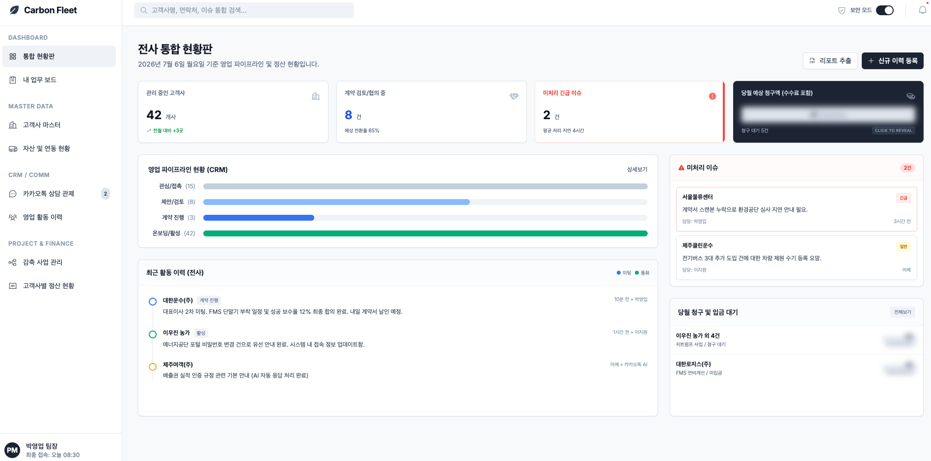
통합 현황판

Slide 19
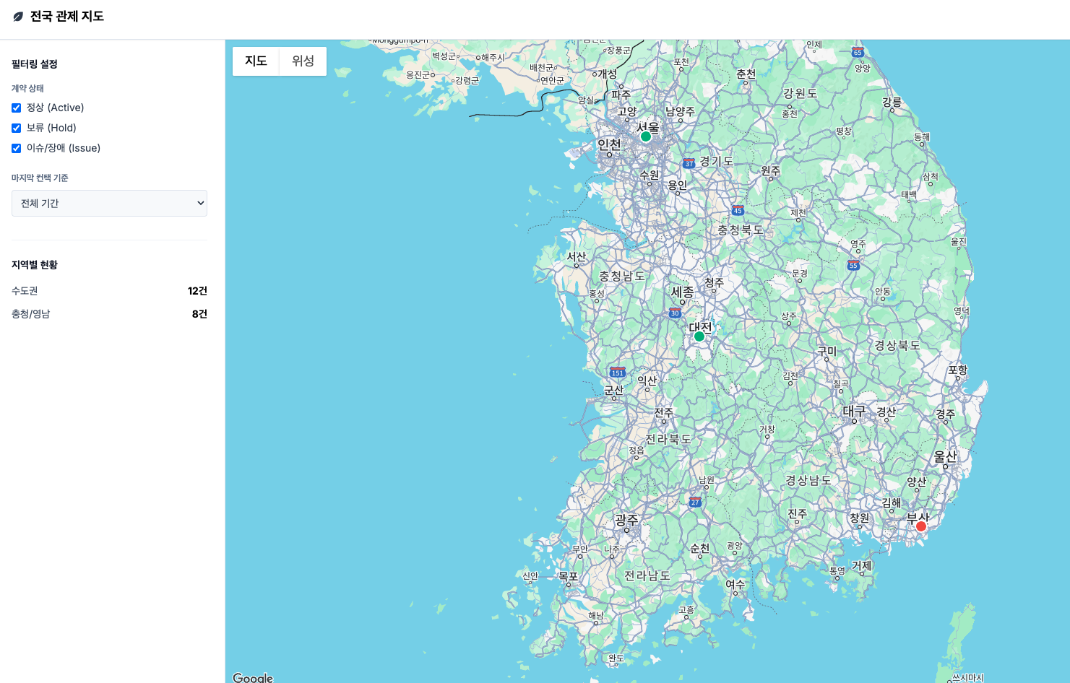
통합 현황판 - 전국 관제 지도

Slide 20
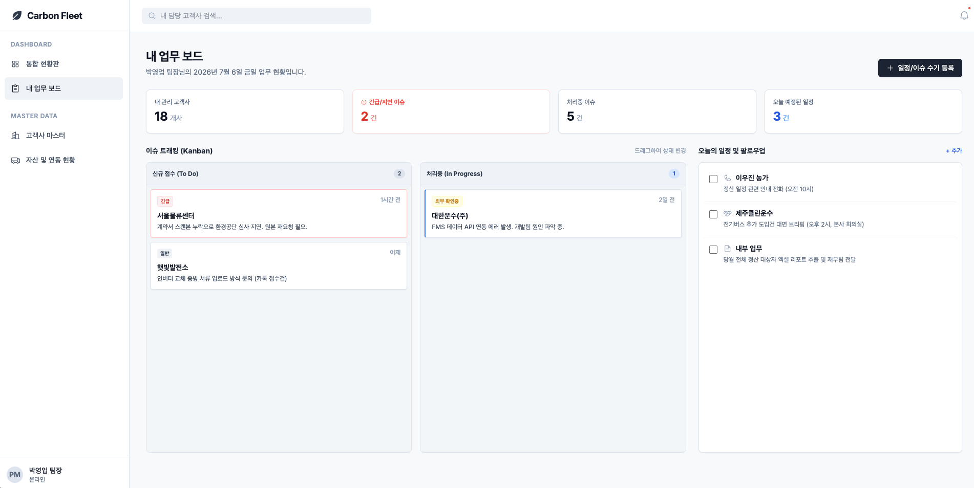
내 업무 보드 - 화면 기획 설계서

Slide 21
내 업무 보드 - 화면 기획 설계서
1. 화면 개요 및 목적
대상 유저: 시스템에 로그인한 개별 실무 담당자 (PM)
목적: "오늘 내가 해야 할 일은 무엇인가?", "내가 책임지고 있는 긴급 이슈는 무엇인가?"에 대한 해답을 즉각적으로 제공하여 업무 누락을 방지하고 생산성을 높이는 개인화 대시보드.
2. 데이터 연동 기준
기준 식별자: 세션에 로그인된 사용자의 manager_id
주요 대상 테이블: tb_activity_history (활동 이력 및 이슈)
필터링 조건: 완료(CLOSED)되지 않은 오픈 이슈 및 오늘(Today) 날짜로 등록된 예정된 활동(CALL, MEETING)
3. 화면 레이아웃 및 주요 컴포넌트
3.1 상단 요약 (Personal Metrics)
담당자의 금일 업무 부하량을 숫자로 직관적으로 보여줍니다.
오늘 마감 이슈: 처리 기한이 임박하거나 긴급으로 접수된 내 담당 이슈 건수 (Red Alert)
금일 예정 일정: 오늘 처리해야 할 미팅, 통화, 현장 실사 건수 (Blue Alert)
나의 관리 고객사: 현재 내가 PM으로 지정되어 있는 총 고객사 수
3.2 내 담당 미처리 이슈 (Kanban Board)
tb_activity_history 중 activity_type = 'ISSUE'인 항목들을 상태별로 관리합니다.
UI 구조: 접수(Open) → 처리중(In Progress) → 보류/지연(Hold)의 3단 칸반 보드 형태.
인터랙션 (PC): 마우스 드래그 앤 드롭으로 이슈 카드를 이동시켜 상태(issue_status)를 직관적으로 변경.
인터랙션 (모바일): 좁은 화면을 고려하여 세로형 아코디언(Accordion) 뷰 또는 탭(Tab) 뷰로 전환되어 스크롤 최소화.
카드 표시 정보: 고객사명, 이슈 요약, 긴급도 뱃지, 접수 경과 시간.
3.3 오늘의 업무 타임라인 (Today's Tasks)
tb_activity_history 중 오늘 날짜로 예정된 활동들을 시간순으로 나열.
UI 구조: 체크박스가 포함된 리스트 형태.
주요 기능:
빠른 완료 처리: 체크박스 클릭 시 '완료' 상태로 변경되며, 간략한 조치 결과를 입력할 수 있는 팝업(또는 인라인 입력창) 노출.
Click-to-Call (모바일): 일정 항목에 표시된 고객사 연락처 아이콘 터치 시 즉시 전화 연결.
4. UI/UX 디자인 원칙 적용
포커스 유도: 전사 현황판(대시보드)이 거시적인 지표를 보여준다면, 내 업무 보드는 '내가 당장 액션을 취해야 할 카드'에 그림자(Shadow)나 보더(Border) 포인트를 주어 시선 유도.
미니멀리즘 유지: 불필요한 장식을 배제하고 상태(긴급-빨강, 진행-노랑, 완료-초록)를 나타내는 최소한의 색상만 사용하여 피로도 저감.

Slide 22
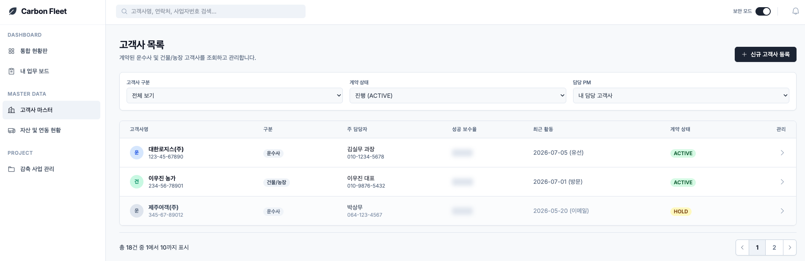
고객사 마스터

Slide 23
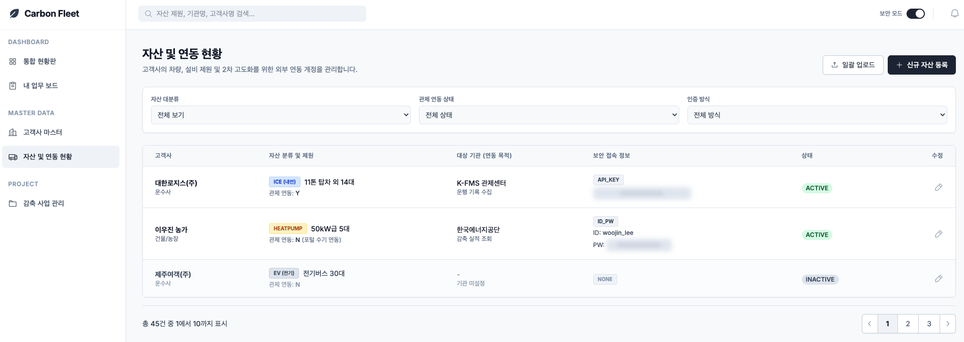
자산 및 연동 현황

Slide 24
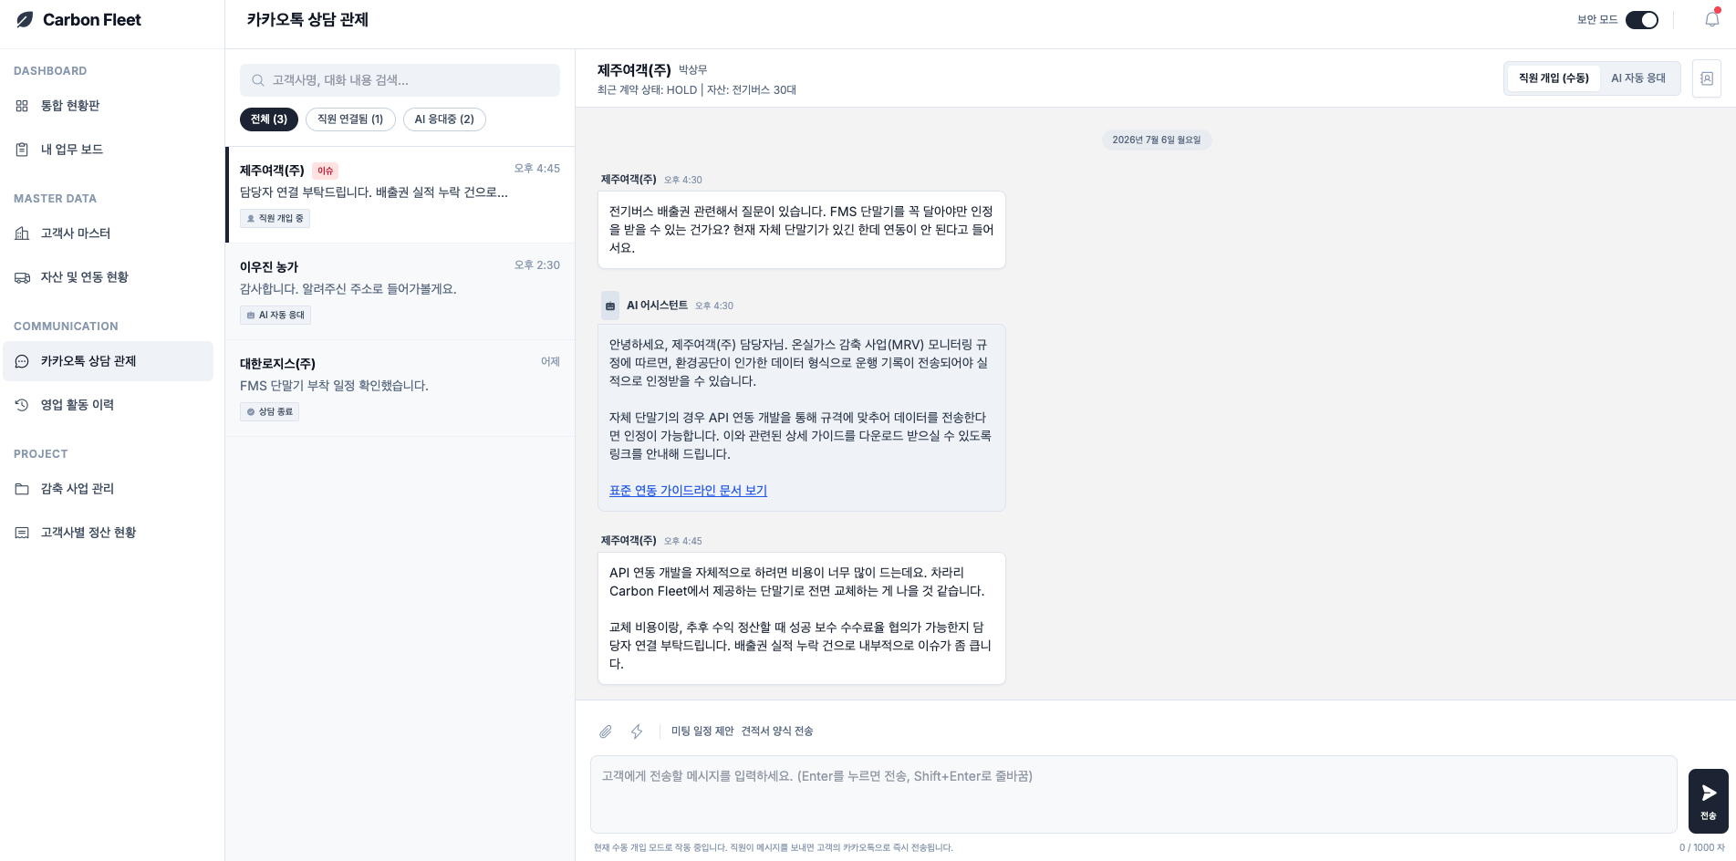
상담 관제
담당자 배정여부? 전체
카톡 직원 개입도 → 전체

Slide 25
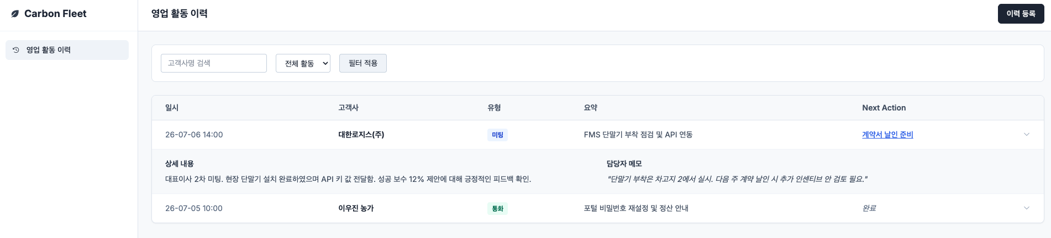
영업 활동 이력

Slide 26
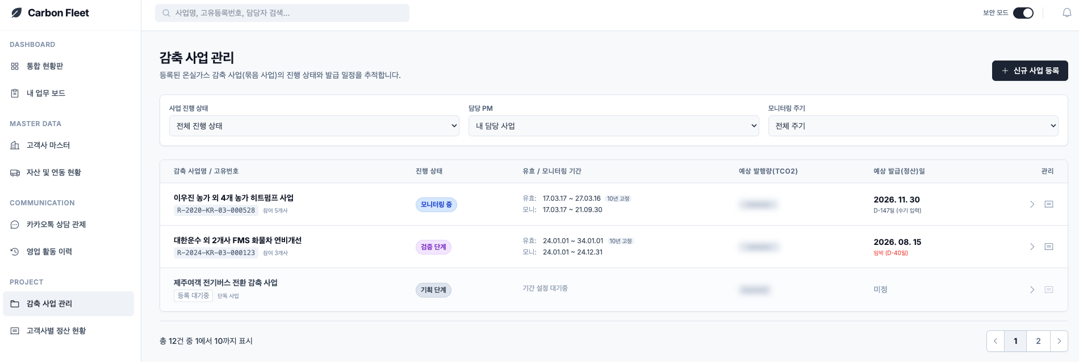
감축 사업 관리

Slide 27
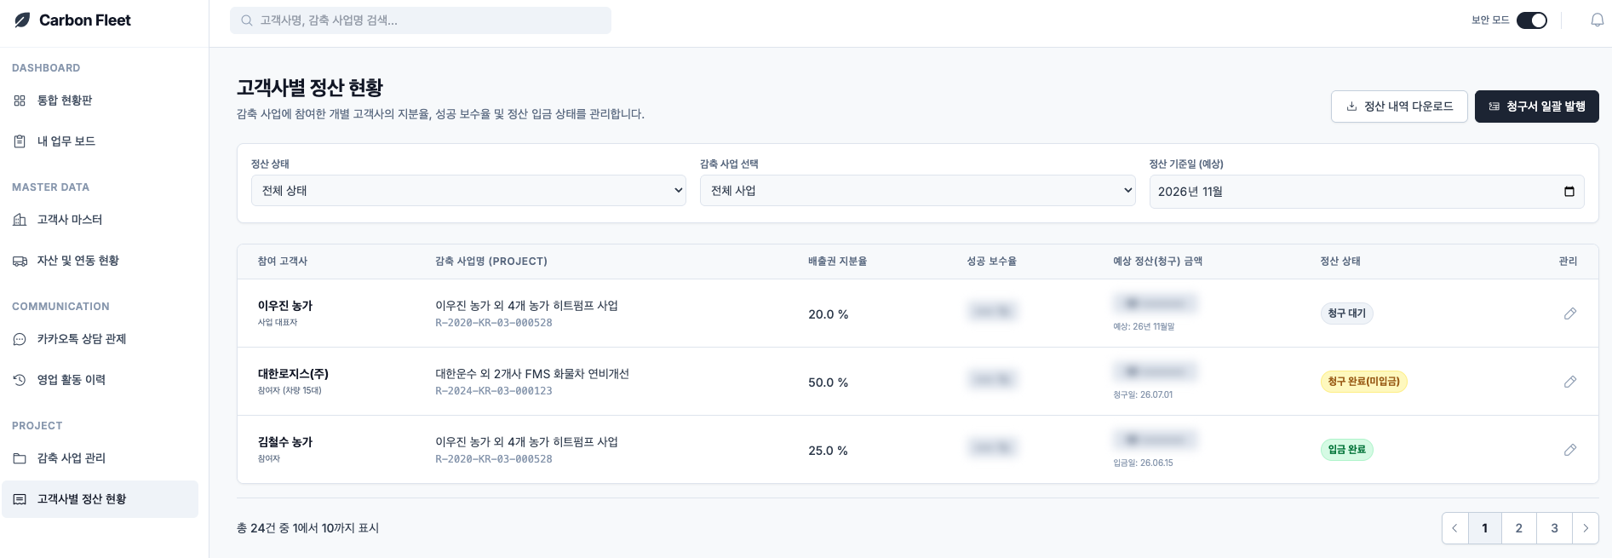
고객사별 정산 현황

Slide 31
대시보드
보안모드란?
민감한 금액, 지분율, 배출량 등에 대해 외부인이 화면을 통해 알수 없도록 기본 필수 모드로 설정, 보고 싶을 클릭 뷰 한 후 5초후 자동 숨김
고객사명, 연락처, 사업자번호 검색 …
보안모드
접속 담당자명
금일 고객
관리 일정
고객사 주요 이슈 사항
대시보드
고객사 마스터
고객 관리 이력
전국
지도
현황
고객 관련 문서
고객 대응 전략
DB 백업 및 복구 현황

Slide 33
고객사 마스터 – 메인 페이지
고객 정보와 설비 제원을 중앙화하고, 조건에 맞게 필터링 조회.
고객사 리스트 (운수사, 건물, 등)
고객사명 | 유형 | 지역구 | 담당자 | 계약여부 | 계약유형
 | 운수사 | 서울시 은평구 |  | 2021.06.01 | 직접 계약
대도운수 | 택시조합 |  |  | - | 조합 일괄 계약
 | 건물
IKEA | 물류사 | 경기도 광명시 | 꽃님 | 2024.01.10 | 직접 계약

Slide 34
고객사 마스터 – 등록 페이지
등록 페이지는 엑셀 형태에서 직접 등록 및 수정 가능하거나, 양식 엑셀을 수정해서 업로드 시 수정이 가능하게 하면 업무 편의상 좋다.
현재, 초기 개발에서는 그리드 형태에서 직접 등록 수정만 가능하게 하고 차후 고도화에서 엑셀 업로드 (기존 DB 업데이트 처리, 신규 처리 등 논리화)
고객사 기본 정보 (1) = 업체코드
업체명 | text | 사업자 등록번호 | text | 대표자 | text
지역(권역) | select | 소속(조합) | text | 주소지 | address
대표자 | text | 대표 연락처 | phone | 대표 이메일 | email
담당자 | text | 담당 연락처 | phone | 담당 이메일 | email
관리 시스템 정보 | select | ID (보안모드) | text | PS (보안모드) | text
사업자등록증 | text | 계약 여부 | ACTIVE(진행), HOLD(보류), END(종료) | 계약 일자 | date
고객 주요 니즈 | text(L) | 고객 유형 (보안모드) | text(L) | 주요 결정권자 | text

Slide 35
고객사 마스터 – 활동 및 이력 기록
고객 관리 정보 (n) <-> 업체코드
컨텍 일시 | 2026.01.01 02:10 | 컨택 유형 | 전화, 메일, 카카오, 미팅 | 컨택 결과 | 완료, 미흡, 보류, 이전
내부 담당자 | text | 고객 담당자 | text | 이외 참석자 | text
주요 내용 | text | 이슈 관리 | text | 다음 일정 | date
고객 주요 니즈 | text | 고객 유형 (보안모드) |  | 주요 결정권자 | text
전략 방법 | text | 리텐션 | 인지 → 관심 → 검토 → 구매 결정 → 온보딩 → 활용 → 재계약 → 확장 | 반응도 여부 | 무지, 무념, 감동, 적극
고객 관리 전략 (1)

Slide 36
고객사 마스터 – 프로젝트 관리
프로젝트 정보 (n) <-> 업체코드
감축 사업 프로젝트 | 이우진 농가 외 4개 농가의 히트펌프를 이용한 온실가스 배출 감축사업 | 등록고유번호 | R-2020-KR-03-000528 | 사업 등록일 | 2020년 10월 21일
인증유효기간 | 2017년 3월 17일 ~ 2027년 3월 16일 (10년, 고정형) | 모니터링 기간 | 2017년 3월 17일 ~ 2021년 9월 30일 | 모니터링 주기 | 15년/10년/매년 / 매월

Slide 37
고객 관리 이력
고객 대응 창구를 단일화하고 이슈의 처리 상태 추적.

Slide 38
고객 관련 문서
시스템 접속 시 노출되는 메인 화면으로, 핵심 지표와 개인별 당일 업무 현황 파악.

Slide 39
고객 대응 전략
시스템 접속 시 노출되는 메인 화면으로, 핵심 지표와 개인별 당일 업무 현황 파악.

Slide 40

CMS

